Slide 1
企業金融的十二堂課
CH6長短期融資規劃

Slide 2
大綱
長期融資
  長期融資工具
  影響長期融資決策的因素
短期融資
  營運資金的意義
  現金轉換循環分析
  管理營運資金的策略

Slide 3
長期融資
企業籌措長期資金的管道日趨多元化，考量不同的資金需求、融資目的、所需金額、資金成本及其他因素，如何選擇最有利的長期融資方式

Slide 4
長期投資工具
普通股
特別股
長期債券
定期貸款
可轉換公司債
租賃

Slide 5
普通股
普通股股東是公司的所有人，有下列特質
  有限責任
  永久資金
  公司管理權
  享受經營成果
  剩餘財產分配權

Slide 6
普通股-有限責任
股東最大的風險損失即為其出資額，對公司風險不用承擔無限的責任
類似選擇權：買權(Call Option)
  出資額→買入買權權利金
  損失有限，獲利無限

Slide 7
普通股-永久資金
普通股為公司的基本資金來源
  除非公司清算解散，否則不能向公司取回投入的資金
  但投資者可以自由買賣股票以取回資金
最先出現，最後離開
  對公司而言可視為最安全的資金來源

Slide 8
普通股-公司管理權
在公司架構下，由股東選出董事，由董事會選出經理人來經營公司
一般而言公司每年至少招開一次股東大會
  普通股有投票權，股東可以出席股東大會行使投票權
  實際上小股東投資股票多以獲取投資報酬為目的

Slide 9
普通股-享受經營成果
公司經營有利潤，公司得分配股利給股東，但公司並未承諾必須分配股利
  公司經營之利潤可用來支付利息、支付特別股股利，或者用來再投資
普通股獲利來源並非只有分配股利，股價上揚，亦即資本利得，也是重要獲利來源

Slide 10
普通股-剩餘財產分配權
公司債或特別股(後面會介紹)持有人較普通股持有人有優先受償權
普通股股東對公司資產的剩餘價值享有按照持股比例分配的權利
普通股股東通常享有優先購買公司新股的權利，稱為優先認股權(Preemptive Right)
  目的在保護現有股東，避免發行新股的時候，現有股東權益被稀釋

Slide 11
普通股融資的優缺點
優點
  公司大多數在有盈餘的狀況下才考慮發放普通股股利，不用承擔固定支出，較負債融資有彈性
  普通股沒有固定到期日，不需償還本金，只有清算時有剩餘財產的分配權，對公司而言較安全
  受償順序在負債和特別股之後，對投資人來說，風險較負債和特別股高，所以提供的預期報酬率較高

Slide 12
普通股融資的優缺點
缺點
  普通股股東享有投票權，可以透過投票來介入公司的經營權
  公司若相信未來盈餘將大幅成長，則發行普通股成本將高於債券融資
    獲利要跟股東分享

Slide 13
特別股
兼具普通股與債券的特性
特別股有面額，領取固定股利
特別股股利未發放完前不得發放普通股股利
公司利潤不足以支付特別股股利，能暫時停止發放
特別股沒有特定到期日
特別股被稱為混合證卷(Hybrid Security)

Slide 14
特別股
可依性質區分：
  依可否參加區分(參加權)
  依可否累積區分
  依可否回收區分
  依可否轉換區分
  依可否投票區分

Slide 15
特別股-依可否參加區分
參加權(Participation)：指特別股股東享有與普通股股東一樣可以參加公司剩餘盈餘分配的權利
依參加權可分為：
  非參加特別股
  完全參加特別股
  部分參加特別股

Slide 16
非參加特別股
不論公司盈餘多寡，每年享有固定的特別股股利率
例：非參加特別股固定股利率為10%，則特別股股東每年固定領有10%的特別股股利

Slide 17
完全參加特別股
當普通股股利率 > 特別股股利率，則特別股股東享有與普通股股東相同的股利率
例：特別股固定股利率為10%，若公司當年度盈餘高，支付普通股股利率為16%，則完全參加特別股股利率可增加為與普通股相同的16%

Slide 18
部分參加特別股
當普通股股利率 > 特別股股利率，則特別股股東能參加分配到一定的股利率
例：特別股固定股利率為10%，可參加分配到13%，若當年普通股股利率為16%，則特別股股利率則增加為13%

Slide 19
特別股-依可否累積區分
股利累積(Cumulative)：指公司當年度盈餘不佳無法支付特別股股利時，將積欠的股利累積到下一期發放，而在積欠的特別股股利未支付前，不能支付普通股股利

Slide 20
特別股-依可否累積區分(例)
假設公司已積欠兩年特別股股利未發放，在第三年時公司有盈餘可發放：
一特別股股東持有特別股2,000股，面值10元，固定股利率為8%(非參加特別股)
累積特別股股東第三年可獲得：
$10 * 2,000股 * 8% * 3(累積前兩年未發放) = $4,800

Slide 21
特別股-依可否累積區分(續)
累積與非累積股利分配表
 | 第一年 | 第二年 | 第三年
非累積特別股股利 | 0 | 0 | $1,600
累積特別股股利 | 0 | 0 | $4,800

Slide 22
特別股-依可否回收區分
可回收特別股(Redeemable Preferred Stock)
公司於發行一段時間後可以按事先約定價格將其贖回

Slide 23
特別股-依可否轉換區分
可轉換特別股(Convertible Preferred Stock)
允許特別股股東在特定期間將特別股以特定價格轉換為普通股的權利

Slide 24
特別股-依可投票區分
一般特別股不具選舉公司董事的權利
若有投票權特別股，在公司持續一段時間皆未發行股利時，特別股股東會被賦予投票權，選出特定董事，來保障自己的權利

Slide 25
特別股融資的優缺點
優點
  特別股沒有到期日，無須償還本金
  雖有固定利息支出，但在當期盈餘過低而無法支付股利時，公司不會因此破產
  特別股無投票權，可避免控制權外流(一般特別股)
缺點
  特別股風險等級較負債為高，雖然資金成本比普通股低，但仍較負債的資金成本高

Slide 26
長期債券
長期債券指由公司發行，期間在一年以上的債券，在未來一段時間內的特定日期支付一系列的利息，並在債券到期時償還本金給債券持有人

Slide 27
長期債券(續)
債券面額(Face Value)：
  即為本金(Principal)並載明於債券上，同時也載明票面利息(Coupon)，也是債券到期日須按期支付給投資人的金額，到期日債券發行者將本金及最後一期的利息一起還給債券投資人
到期期間(Time to Maturity)：
  從現在到到期日的這一段期間

Slide 28
長期債券(續)
求償順序：債券 → 特別股 → 普通股
債券種類
  抵押債券(Mortgage Bond)：有抵押品擔保之債券
  信用債券(Debenture)：無擔保品之債券
  可贖回債券(Callable Bond)：在契約中訂有贖回條款(Call Provision)，在約定的日期之後，發行公司可以約定價格買回流通在外的債券
    對投資人而言承擔被贖回的風險，故一般而言可贖回債券報酬較一般債券高

Slide 29
負債融資的優缺點
優點：
  支付的利息可以抵稅→稅盾(Tax shield)的效果
缺點：
  公司若未能如期償付利息或本金，債權人對借款公司資產有請求權，可能迫使公司 進行清算或破產，產生財務困難

Slide 30
定期貸款
定期貸款是借款人與貸款人之間的負債契約，借款人同意於未來特定期間支付一系列的利息給貸款人，在貸款到期日時償還本金給貸款人，定期貸款通常與金融機構訂定

Slide 31
定期貸款分類
依貸款時間
  1年以下的短期貸款
  1年~7年的中期貸款
  7年以上的長期貸款
依擔保品有無
  信用貸款
    利率較高(無擔保品，金融機構承擔之風險較高)
  擔保貸款
依約定利率
  固定利率
    對公司而言能鎖定固定的利息支出，但市場利率降低時，沒辦法享受利率下跌的好處
  浮動利率
    約定在基本放款利率(Prime Rate)加上數個百分點，若銀行基本放款利率調整，貸款利率也會跟著調整
    較能反應市場機制，一般銀行承做的長期放款多為浮動利率

Slide 32
使用定期貸款的好處
使用定期貸款的好處：
  發行成本低
    公司與金融機構貸款只需要雙方直接協定，不用另行告知投資大眾，沒額外發行成本
  速度快
    不用經過相關機關審核的繁複手續
  具有彈性
    雙方直接協定，一些附加條款與貸款則也由雙方決議，未來契約內容變更也不需要投資人同意，僅需貸款機構同意即可
金融機構會先進行徵信調查，因此信用優良的企業才能爭取到比一般企業更低的貸款利率

Slide 33
可轉換公司債(Convertible Bond)
可轉換公司債只公司債附有可轉換為普通股的權利
得在特定期間內，已事先約定好的比率，將公司債券轉為發行公司的普通股
若未來發行公司的股價越高，則投資者就有誘因將手中的公司債轉換為普通股

Slide 34
可轉換公司債的優點
以發行公司而言：
  延遲發行普通股
    轉換前不會使股本膨脹，不致過份稀釋公司現在及未來的每股盈餘
  發行可轉換債券的利息成本通常要比單純發行公司債來的低
    投資者有轉換的權利，所以可轉換債券的利息一般較低

Slide 35
可轉換公司債的缺點
以發行公司而言
  轉換為普通股之後對現有股權及每股盈餘產生稀釋效果
  換股後，公司負擔的利息減少，節稅效果亦同時減少
  投資者要求轉換為普通股的時間不確定，公司較無法掌握現金流量與整體資金規劃

Slide 36
租賃
租賃指經由契約協議，出租人提供其資產與承租人使用，而承租人支付租金給出租人的交易行為
常見的有：土地、廠房、機器、設備…

Slide 37
租賃的分類
營業租賃
  承租人只使用設備使用年限的一部份時間，在期間設備仍由出租人負責維修
  承租期間通常比設備使用年限短
融資租賃
  與分期付款取得設備的意義相同，在租約到期時，承租人有承購權，可以依事先約定價格購買
  通常將租金現值設定為租賃資產的價格(完全攤銷)
  承租期間通常與使用期間等長
  承租期間的維修由承租人自行負擔
售後租回
  公司將其擁有的土地、建築物或設備賣給租賃公司，同時簽約以特定條件再某一時間租用該資產
  承租人出售資產能馬上取得資金
  承租人定期支付租金，仍保有資產的使用權
  可視為融資租賃的特殊型態

Slide 38
租賃的優點
購買資產需要付大筆現金，租賃只需定期支付租金，公司能保有較多的營運資金
公司以擔保定期貸款融資方式購買資產時，通常貸款額度是資產的某一成數，若以租賃方式，期初無需支付任何款項即可開始使用
貸款可能有些限制條款，若使用租賃，可免除限制條款的束縛，較有彈性

Slide 39
租賃的缺點
一般來說承租人承租資產所要付出的租金比直接購買設備的成本高
資產若有增值潛力(土地、建築)，用租賃的方式將沒辦法享受資產增值的利益

Slide 40
影響長期融資決策的因素
一般而言公司選擇各種融資方式中成本最低的
融資順序理論(Pecking Order Theory)：
  自有資金融資 → 負債融資 → 普通股融資

Slide 41
實務上影響長期融資決策的因素
最適目標資本結構
加權平均到期期間的配合
目前利率水準與對利率的預測
公司目前狀況與財務預測
負債契約的限制條款

Slide 42
最適目標資本結構
目標資本結構：
  公司尋找一個能使公司價值最大化的資本結構，並訂為目標資本結構
決定長期融資策略時，以實際資本結構與目標資本結構相配合為前提，選擇最低資金成本融資
實際上公司資本結構無法持續維持在目標資本結構上，未使公司與股東的財富最大化，應將實際與目標資本結構的偏離程度降至最低

Slide 43
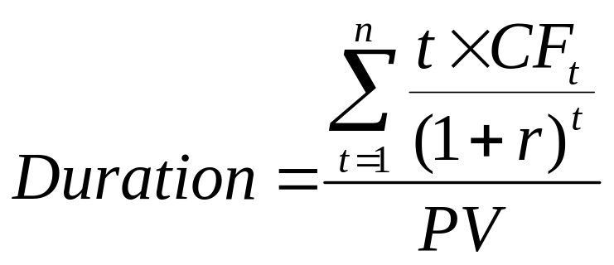
加權平均到期期間的配合
加權平均到期期間(Duration)：
  衡量資產價格受利率影響程度的指標，表示利率變動對標的價格變動的百分比
  t：現金流量期間(期數)
  n：到期期數
  CF_{T}：第t期現金流量
  PV：資產現值
  r：要求的收益率

Slide 44
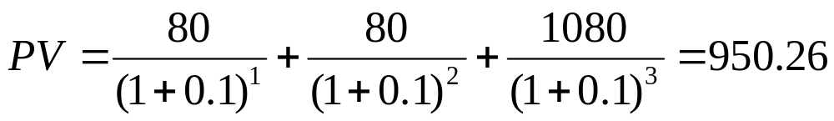
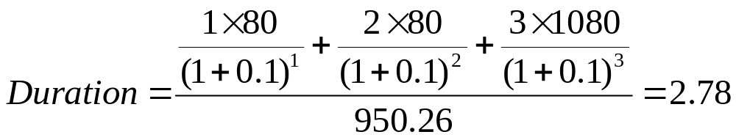
加權平均到期期間的配合(例)
假設有一債券，三年到期，面值$1,000，息票率8%，一年支息一次，市場利率為10%
計算債券現值：
加權平均到期期間為：

Slide 45
加權平均到期期間的配合(續)
兩債券有相同的加權平均到期期間表示兩債券對利率的敏感度相同
最佳融資策略：
負債的加權平均到期期間與資產加權平均到期期間能互相配合
公司負債與資產加權平均到期期間相同，不管未來利率如何變化，對公司價值的影響可減到最小

Slide 46
目前利率水準與對利率的預測
若目前利率相對為高，因而預期未來利率將下降：
  使用短期負債融資，等到未來利率下降，在使用長期負債融資取代短期負債融資
  融資時以浮動利率融資，可享受利率下降的好處

Slide 47
公司目前狀況與財務預測
在規劃下其融資計畫之前，必須先了解公司未來營運規劃為何
預估損益表、資產負債表，了解下期增加營運目標產生的自發性融資資金為多少，尚需多少外部融資資金
融資方式須考慮公司目前狀況
  若股價處於低點，權益融資將使融資成本提高，宜使用負債融資的方式

Slide 48
負債契約的限制條款
有些負債契約對借款公司加諸限制條款，以保障原債權人的權益
  例如：規定流動比率、利息保障倍數應在某一水準之上
  流動比率(current ratio)：流動比率越高表示短期償債能力越強。
    計算方式：流動比率＝流動資產 / 流動負債。
  利息保障倍數：利息保障倍數，是衡量債權人就其利息部分所能獲得的保障程度。
    計算方式：
  倍數愈高，利息無法獲得清償的機率便愈低
如果公司負債契約存在此類限制性條款
  決定融資策略時就必須在不違反條款的範圍內來降低融資成本

Slide 49
短期融資
短期資金調度不健全，可能導致公司黑字倒閉
黑字倒閉：
  雖然公司處於獲利狀態，卻因為短期資金管理不善導致現金流量不足而破產
良好的短期資金管理能使融資管道暢通，資金來源不虞匱乏，也可取得較低的融資成本，透過適當理財，使資金運用達到最大功效

Slide 50
營運資金的意義
公司資產可分為流動資產和長期資產
  企業的長期成長和不同階段的長期固定資產投資有關
  公司日常的營運仰賴短期投資，以及短期負債的頻繁流通來維繫
營運資金有兩種表示方法
  毛營運資金
    流動資產的總額：現金、應收帳款、存貨…等
  淨營運資金
    流動資產減去負債：流動資產減去應付帳款，及其他應付項目

Slide 51
短期融資後續
分兩方面來探討公司短期營運資金管理
  企業短期流動能力的衡量與管理
  如何取得與運用資金

Slide 52
現金轉換循環分析
決定公司短期財務管理政策時首先考慮現變性
  現變性：公司在必要時取得現金的能力
  持續現變性(Ongoing Liquidity)：公司在某段時間內因購買原料、生產、銷售付款和收款所發生的現金流入和流出

Slide 53
現金轉換循環分析(續)
衡量持續現變性的最好方法
  分析公司的現金轉換循環(Cash Cycle)
透過現金轉換循環能得知公司從實際上以現金支付各種和生產有關的費用開始，一直到公司將產品賣出並收到現金為止所需的時間

Slide 54
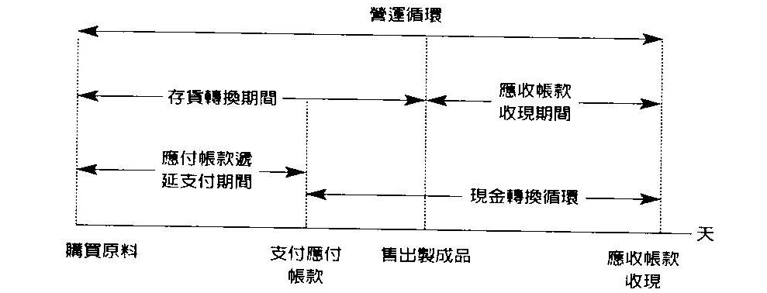
現金轉換循環示意圖
存貨轉換期間：公司將原料轉成再製品，在將其賣出所需的平均時間
應收帳款收現期間：公司將應收帳款轉換成現金所需的平均時間
應付帳款遞延支付期間：公司從購得存貨到以現金支付貨款所需的平均時間
營運循環 = 存貨轉換期間 + 應收帳款收現期間
  從買入原料到實際發生銷貨且將帳款轉為現金所需的天數
現金轉換循環 = 營運循環 -應付帳款遞延支付期間
  由於公司買入存貨或原料時不會馬上支付現金，所以計算現金轉換循環時，需將公司可延遲付款的期限扣除

Slide 55
現金轉換循環分析(續)
由圖可知：
  公司通常希望不妨礙營運的前提之下，盡量縮短現金轉換循環的期間
    現金轉換循環期間越長表示公司對外來融資需求越大，公司必須付出較高的成本來取得此種融資
  公司若能縮短現金轉換循環的期間，利潤就能因此提高

Slide 56
管理營運資金的策略
營運資金的管理
  投資多少流動資產？
  維持多少流動負債？
  短期資金的取得及應用

Slide 57
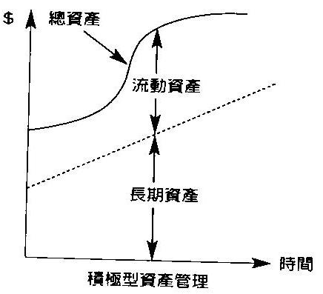
流動資產(積極型資產管理)
積極型資產管理
積極管理與控制公司的流動資產
僅有少數的流動資產
維持較低的應收帳款、存貨、現金和有價證卷
為了縮短應收帳款期間，通常將信用緊縮，會導致顧客流失

Slide 58
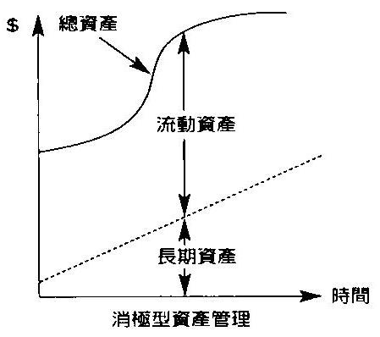
流動資產(消極型資產管理)
消極型資產管理
維持較高的流動資產以備不時之需
會拉長現金轉換循環，無法內部自發性金錢融通時，將迫使企業使用成本較高的外部融資

Slide 59
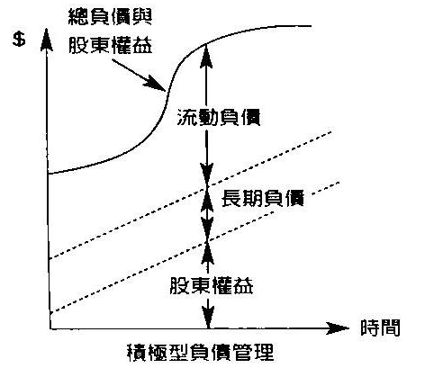
流動負債(積極型負債管理)
積極型負債管理
短期負債成本較低，公司以較多的短期流動負債來融通
公司承擔較多利率上漲而導致的風險
短期貸款展期的問題
短期信用成本普遍較長期負債成本為低

Slide 60
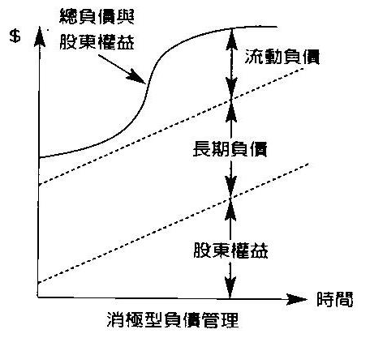
流動負債(消極型負債管理)
消極型負債管理
公司維持較低的流動負債
不用不斷地重新延展短期貸款
有較長的現金轉換循環
負擔較高的長期負債成本
較保守，風險較小

Slide 61
短期資金的取得與應用
公司主要資金來源：
  公司內部資金
    來自公司營運用現金的降低
    存貨水準的降低
    應收帳款收現加快
  外部資金
    銀行借款
    商業本票融資
    擔保短期貸款
    應收帳款融資

Slide 62
內部資金來源分析
應收帳款分析
存貨管理分析
應付帳款分析

Slide 63
應收帳款分析
公司應具備良好的應收帳款制度
應收帳款累積過多，現金流量會下降，可能增加壞帳(呆帳)損失，也會少現金流入，增加對外融資的需要
公司可藉由調整其信用政策，來達到控制應收帳款的目標
信用政策由下列四要素構成：
  信用標準：客戶所應具備的最低財務能力
  信用期間：客戶的付款期間
  催收政策：公司催收過其帳款的政策
  現金折扣：公司為鼓勵客戶儘早付款所給予的折扣

Slide 64
應收帳款分析(續)
改變信用政策有相對的收益和成本
  放寬信用標準可能會增加銷貨，提升收入，但應收帳款持有成本及壞帳的損失風險也提高
理論上最佳信用政策：
  使調整信用政策的邊際收益剛好等於邊際成本
實務上：
  不易找出決策點
  帳款過期越久，付款可能性越低
  利用帳齡分析表來監管調整信用政策，減少壞帳發生率

Slide 65
帳齡分析表
顧客 | 總數 | 未逾期者 | 逾期1-30天 | 逾期31-60天 | 逾期超過60天
甲 | $30,000 | $20,000 | $10,000 | 0 | 0
乙 | 40,000 | 20,000 | 10,000 | $10,000 | 0
丙 | 100,000 | 70,000 | 10,000 | 10,000 | $10,000
總額 | $170,000 | $110000 | $30,000 | $20,000 | 10,000
預期壞帳比率 |  | 4% | 8% | 15% | 30%
估計壞帳總額 | $12,800 | $4,400 | $2,400 | $3,000 | $3,000

Slide 66
存貨管理分析
存貨和應收帳款一樣，都和銷售額有關
  應收帳款在銷售發生以後
  存貨管理必須在銷售前估計預測，訂有效的存貨目標
  存貨目標考量眾多因素：
    公司未來產能
    產品生命週期
    市場接受度
    新的競爭者
    總體經濟環境…等等

Slide 67
存貨管理分析(續)
存貨管理的目的：
  將存貨總成本極小化
與存貨相關的成本：
  持有成本：包括存貨的倉儲、管理、保險費等
  銷售成本：處理訂單所花費的各項費用
  缺貨成本：存貨短缺造成銷售損失

Slide 68
存貨管理方法
經濟訂購量EOQ (Economic Order Quantity)法
即時存貨管理JIT (Just In Time)

Slide 69
EOQ法
已存貨成本及小化為目標來決定每次訂購的最適數量
  每次訂購越多→總訂購成本減小→存貨的持有成本增加
考慮訂購時點：下單到取得貨物有前置時間
避免存貨短缺成本問題：設定安全存量(Safety Stock)，低於安全存量便馬上下訂單

Slide 70
JIT法
希望達到零存貨的目標
JIT法的執行成功與否需要供應商密切配合
供應商必須在公司需要原料時及時送達

Slide 71
應付帳款分析
指公司賒購原料或貨物，應付而未付的貨款
若能維持較高的應付帳款餘額➔延遲公司現金支付的金額跟速度(為短期融資的重要一環)
應付帳款融資可由三個方面進行：
  應付帳款的金額
    公司業績成長→通常買入更多原料存貨→應付帳款金額上升→提高公司的融資額度
  廠商提供的現金折扣
    現金折扣 VS 延遲付款
    利用融資額度增加而創造的利潤應當 > 現金折扣
  融資天數

Slide 72
外部資金來源分析
銀行貸款
商業本票
擔保短期借款
應收帳款融資

Slide 73
銀行貸款
大多數是短期貸款，到期期間低於一年
一般公司最常用也最重要的短期外部融資
銀行同意貸款給借款人，會要求借款人開立本票，內容有：
  貸款的金額
  貸款適用的利率
  償還貸款的方式
  提供的擔保品
  其他銀行和借款人之間的協定
補償性餘額：
  銀行會要求借款人至少將其活期存款帳戶中的平均餘額維持在貸款金額的某個百分比水準之上
信用額度：
  經過評估後，銀行核准可貸放給借款人的最高資金數額
銀行貸款的成本通常視借款公司的規模、貸款金額、貸款期間、及公司的信用評等來決定

Slide 74
商業本票
公司可發行商業本票直接向資本市場集資
通常商業本票的利率較銀行貸款低，公司可以藉由商業本票取得較便宜的資金
發行商業本票的公司需通過層層審核及承銷手續
對規模較小或知名度不高的公司而言，銷售狀況可能不盡理想

Slide 75
擔保短期借款
通常銀行會要求公司提供擔保品作為借款擔保，如應收帳款或是存貨
擔保品通常必須要穩定的價格和流動性
雖然利用應收帳款跟存貨作為擔保融資，可以利用非現金資產轉換現金，但也有成本：
  評估資產價值的評等成本(手續費)
  存貨價值跌而造成較高的融資成本…等

Slide 76
應收帳款融資
為了盡快取得現金，應收帳款的所有人可能將應收帳款出售予銀行或其他第三者
應收帳款的持有人若資金短絀，且運用正常管道不易取得資金，或是取得資金成本過高，可以出售其應收帳款來代替借款
與帳款有關的銷貨退回與讓價、銷貨折扣仍由出售帳款公司負擔
依照是否需要負擔帳款的呆帳費用分為兩類
  有追索權：
    在符合某些會計原則之下，賣方須負擔相關的成本
  無追索權：
    買方承擔所有收管風險，自行吸收任何信用損失

